Slide 1


Complejidad Económica Provincial
Docente: Nicolas Sidicaro
Alumnos: Nicolas Maidana y José Ignacio Rolón
Ciencia de Datos para Economía y Negocios
*Base de datos + Metodología propia de: https://argendata.fund.ar/

Slide 2

INDICE
Carga de datos
Limpieza de datos
Procesamiento de datos
Test ANOVA
Test de Hipótesis
Conclusiones
Futuras líneas de investigación

Slide 3

1. Carga de datos 2. Limpieza de bases
Importa las bases de datos originales.
Documenta la fuente, el nombre y las dimensiones.
Preparación optimizada dentro el programa. (Ruteo y tipo de archivo)
*Garantiza integridad y trazabilidad de los datos al inicio del flujo de trabajo, aislando los datos originales de cualquier modificación posterior.
Estandarización de variables (strings y numéricas).
Reducción dimensional no útiles para tratamiento posterior
*Asegura la calidad de los datos, creando un conjunto de datos estandarizado y optimizado

Slide 4

3. Análisis Exploratorio de Datos
Verificación Estructural sobre datos/variables.
Manejo de Datos Faltantes (NAs): cuantificación y diagnóstico específico.
Estadísticas Descriptivas: métricas clave (Media, Mediana, Desviación Estándar, IQR, Mín/Máx) para las variables continuas.
Visualización para Diagnóstico: boxplots + distribución
(EDA)
Base Potencial
Base Export
*Verifica la calidad de los datos, confirma la necesidad de manejar la asimetría y el rol de los outliers para nuestras variables clave, e identifica el patrón de los NAs, guiando las transformaciones y el modelado inferencial subsiguiente.

Slide 5
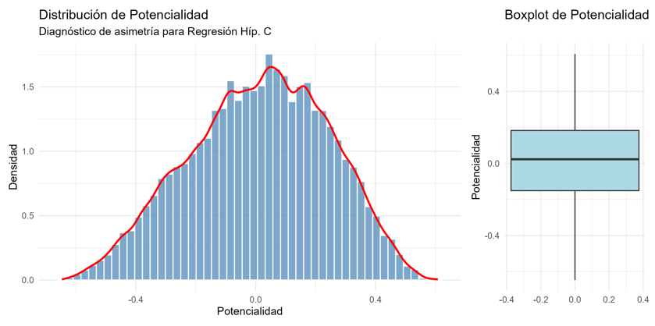
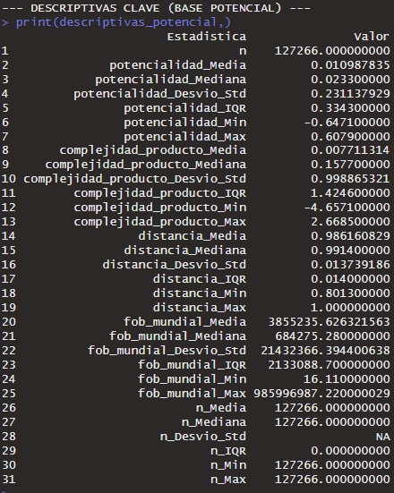
3. Base Pontecialidad (EDA)

Slide 6
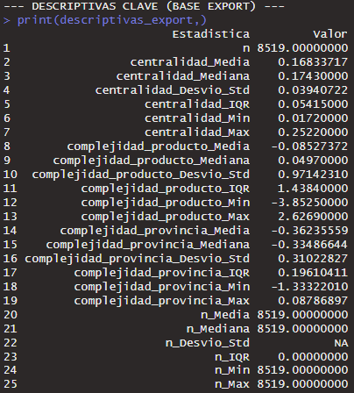
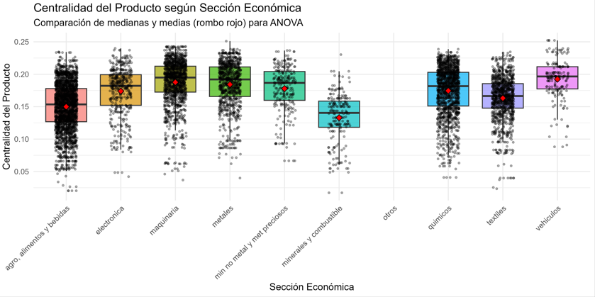
3. Base Exportados (EDA)

Slide 7
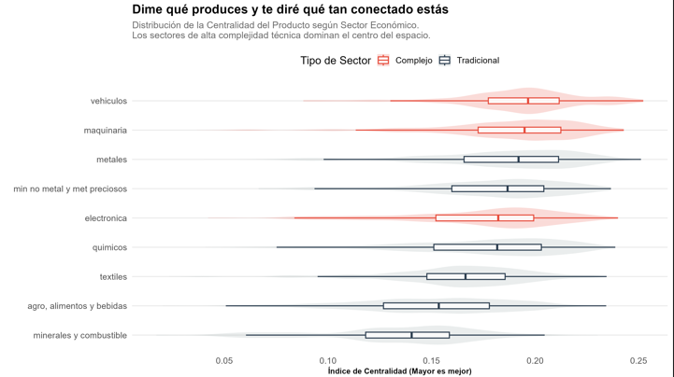
3. Base Exportados (EDA)

Slide 8
4. Test ANOVA Centralidad por Sección
Verificación de supuestos
Test de Levene (Homogeneidad de Varianzas)
Modelo Ajustado
Test de Welch (Robusto ante Heterogeneidad)
Análisis Post-Hoc
Test de Games-Howell (Visualización)

Slide 9
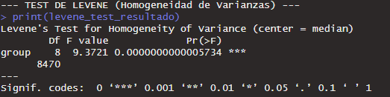
4. Test de Levene (Homogeneidad de Varianzas)
Objeto de estudio --> CENTRALIDAD x SECCION
Regla de decisión
Ho: σ₁² = σ₂² = σ₃² = … = σ_{k}²
# Si p-valor < 0.05: Rechazo H0 -> Varianza NO es homogénea
H₁: Al menos una de las varianzas poblacionales es diferente
# Si p-valor >= 0.05: NO rechazo H0 -> Varianza es homogénea
Se rechazó Ho (varianzas no homogéneas).
Considerar ANOVA de Welch
(Alternativa robusta a heterogeneidad)

Slide 10
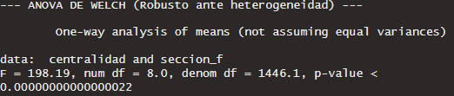
4. Modelo Ajustado (Test Welch)
Objeto de estudio --> CENTRALIDAD x SECCION
Regla de decisión
Ho: σ₁² = σ₂² = σ₃² = … = σ_{k}²
# Si p-valor < 0.05: Rechazo H0 -> hay una diferencia estadísticamente significativa entre las medias de los grupos
H₁: Al menos una de las varianzas poblacionales es diferente
# Si p-valor >= 0.05: NO rechazo Ho -> No hay evidencia suficiente para rechazar Ho.
Se rechazó Ho (Existe diferencia significativa en Centralidad por Sector).
Avanzamos con análisis post_hoc para cuantificar y visualizar los resultados.

Slide 11
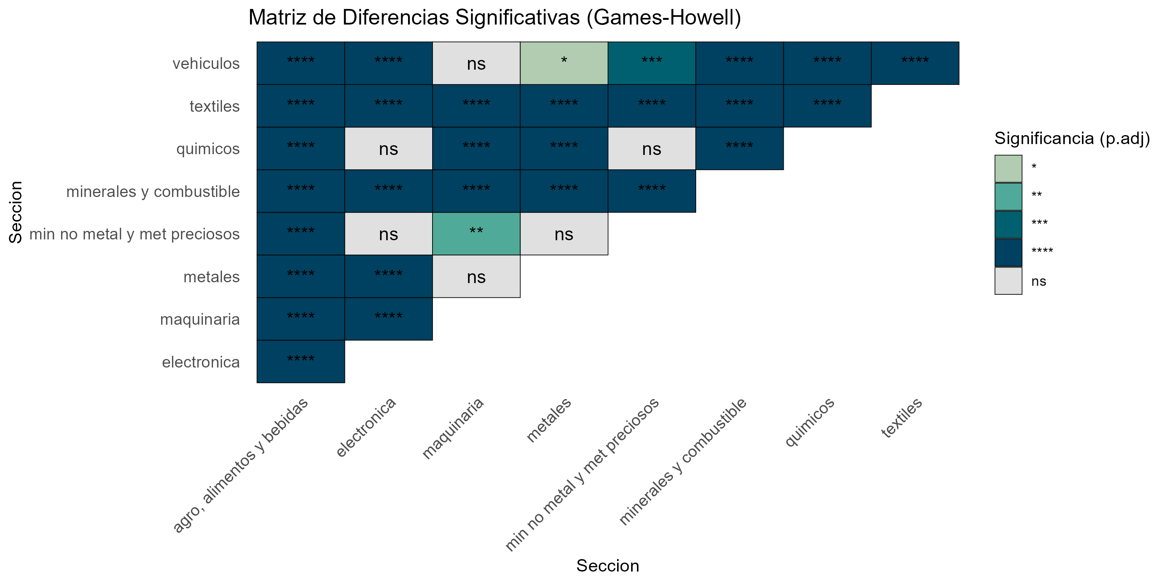
4. Análisis Post-Hoc (Games-Howell)
Objeto de estudio --> CENTRALIDAD x SECCION

Slide 12
5. Test de Hipótesis Modelo de Regresión Lineal Múltiple
Hipótesis: Presentación de Modelo
Método de Mínimos Cuadrados Ordinarios
Verificación de supuestos
Multicolinealidad
Heterocedasticidad
Resultados y Visualización

Slide 13
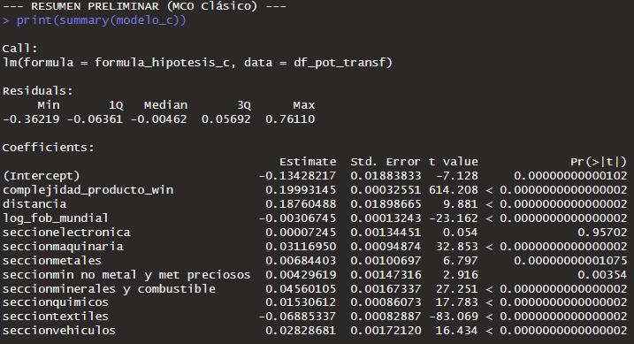
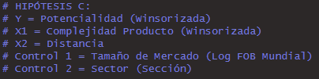
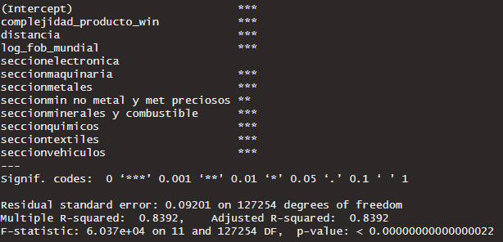
5. Modelo de Regresion Lineal (MCO)
Objeto de estudio --> POTENCIALIDAD
Y = β₀ + β₁X₁ + β₂X₂ + C₁ + C₂
y = β₀ + β₁X₁ + β₂X₂ + α₁C₁ + α₂C₂ + µ
Método de Mínimos Cuadrados Ordinarios
Verificación de supuestos

Slide 14
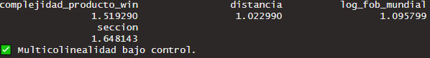
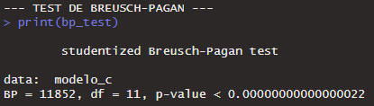
5. Supuestos: Multicolinealidad y Heterocedasticidad
Objeto de estudio --> POTENCIALIDAD
Multicolinealidad
Control vía: DIAGNÓSTICO VIF (Factor de Inflación de Varianza)
Y = β₀ + β₁X₁ + β₂X₂ + C₁ + C₂
y = β₀ + β₁X₁ + β₂X₂ + α₁C₁ + α₂C₂ + µ
Heterocedasticidad
Control vía: Test de Breusch-Pagan
Ajuste con Test White y test t para cada variable (Ver tabla)

Slide 15
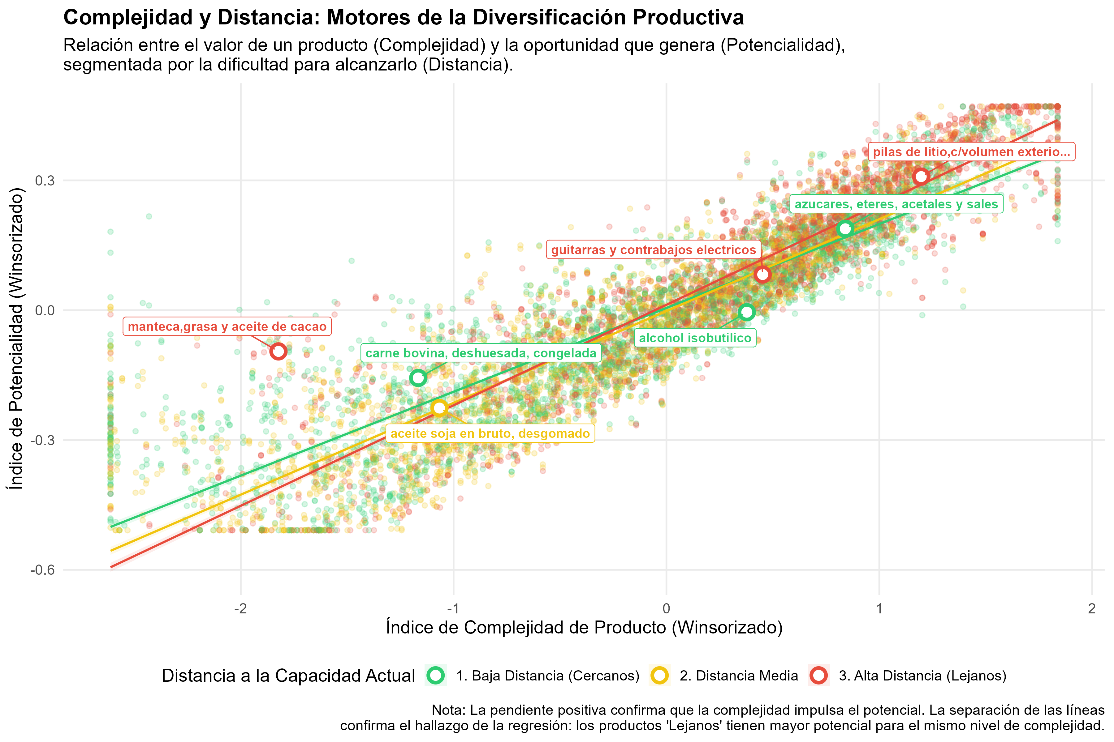
5. Modelo de Regresion Lineal

Slide 16

6. Conclusiones
Nuestros resultados refutan la hipótesis de que la "lejanía" productiva disminuye el valor de la oportunidad; por el contrario, la evidencia sugiere que la ganancia de oportunidad estratégica (opportunity gain) es una función creciente de la distancia a recorrer.
El modelo econométrico planteado demuestra que la estructura de incentivos de la diversificación provincial presenta un trade-off: mientras que la complejidad garantiza valor agregado, las oportunidades de mayor potencial no se encuentran en la "zona de confort" de la baja distancia productiva, sino que requieren saltos de capacidades significativos.
En pos de pensar un desarrollo potencial y la estructura de oportunidades actuales de cada provincia, resulta fundamental revisar las posibilidades y estrategias, y sus consecuentes riesgos. La política económica, debe evitar fórmulas únicas. En cambio, se vuelve crucial que cada provincia desarrolle una hoja de ruta estratégica basada en la maximización de su propia función de opportunity gain revelada. El análisis de complejidad debe ser la base para diseñar paquetes de incentivos a medida que promuevan los saltos específicos necesarios para su estructura productiva.

Slide 17
7. Futuras Lineas de Investigación
Los resultados actuales, como el trade-off entre Potencialidad y Distancia, requieren una validación y profundización, especialmente en lo que respecta a la inferencia causal, que es inherentemente limitada en un análisis de corte transversal
Incorporación de la Dimensión Temporal (Datos de Panel): La estructura de corte transversal actual nos limita a observar las oportunidades en un solo punto en el tiempo. El análisis ganaría un valor sustancial si se migrara a una estructura donde se pudieran observar las mismas provincias a lo largo del tiempo. En esta línea, se podría realizar un análisis de trayectorias de diversificación estudiando cómo la Potencialidad (o la Centralidad) cambian en el tiempo. Esto permitiría estimar la Propensión de Largo Plazo (PLP) de la complejidad o distancia en el tiempo.
Por último, se podría efectuar una expansión del ANOVA y Comparaciones Múltiples
El hallazgo de diferencias significativas en la centralidad por sección justifica un análisis más detallado Un ANOVA de Dos Factores (Two-Way ANOVA) podría ser utilizado para un análisis más exhaustivo incluyendo otra variable categórica de interés, como la Región Geográfica (considerando que provincia es una variable categórica disponible), y evaluar la interacción entre seccion y region. Esto respondería a la pregunta: "¿Varía el efecto sectorial (seccion) sobre la centralidad según la región de la provincia?"

